Slide 1
§1-1 参照系 坐标系 物理模型
§1-2 位置矢量 位移 速度 加速度
§1-3 曲线运动的描述 运动学中的两类问题
§1-4 相对运动

Slide 2
一、参考系
1、运动的绝对性和相对性
运动是绝对的，而运动的描述是相对的。
绝对性：自然界中万事万物都是运动着的。
相对性：运动描述的相对性，即选不同的参考系，运动的描述是不同的。
❍
V

Slide 3
2、参考系
要确定物体的运动性质，必须选另一物体或物体群作参考（或标准）。描述物体运动时被选作参考（标准）的物体或物体群——称为参考系。
z
地面系
o
日心系
y
x
地心系

Slide 4
二、坐标系
坐标系：是对参考系的数学表述，为定量地描述物体运动而引入。
P
θ
x
O
平面极坐标系
直角坐标系
z
P
B
θ
A
s > 0
r
O
y
ϕ
s < 0
x
球极坐标系
自然坐标系

Slide 5
三、物理模型
为确定物体最基本的运动规律，对真实的物理过程和对象，根据所讨论的问题的基本要求对其进行理想化的简化，抽象为可以用数学方法描述的理想模型。
（跳进）
*关于物理模型的提出
（１）明确所提问题；
（２）分析各种因素在所提问题中的主次；
（３）突出主要因素，提出理想模型；
（４）实验验证。
注：理想模型是对所考察的问题来说的，不具有绝对意义

Slide 6
1、 理想质点模型:具有质量的几何点。
前提条件：
物体自身线度与所研究的物体运动的空间范围比可以忽略；或者物体作平动。
注：真实的物体不满足上述条件时，则可将其视为满足第一个条件的质点系。
2、理想刚体模型：没有任何形变的物体。
当物体自身线度与所研究的物体运动的空间范围比不可以忽略；物体又不作平动时，即必须考虑物体的空间方位。
注：刚体也是一个各质点之间无相对位置变化且质量连续分布的质点系。

Slide 7
一、位置矢量
1、定义：由坐标原点引向考察点的矢量，简称位矢或矢径。
直角坐标系：
方向余弦：

Slide 8
2、运动方程和轨迹方程
运动方程：质点在运动过程中，空间位置随时间变化的函数式。
矢量式：
分量式：
运动方程是时间t 的显函数。
轨迹方程：质点在空间所经过的路径或运动轨迹。
运动方程中消去时间 t 即可得到轨迹方程。
轨道方程不是时间 t 显函数。

Slide 9
例 平抛运动的运动方程为
轨迹方程为
例 一质点的运动方程为
消去t，得轨道方程

Slide 10
二、位移
1、定义 ：由起始位置指向终了位置的有向线段；△t时间内位置矢量的增量
直角坐标系中
位移的模
模的增量

Slide 11
2、位移与路程的区别与联系
路程：△t 时间内质点在空间内实际运行的路径距离
是矢量，ΔS是标量；
区别：
只与始末位置有关；△S与轨道形状和往返次数有关
因此，一般情况下
联系： 在△t→0时，
总之：

Slide 12
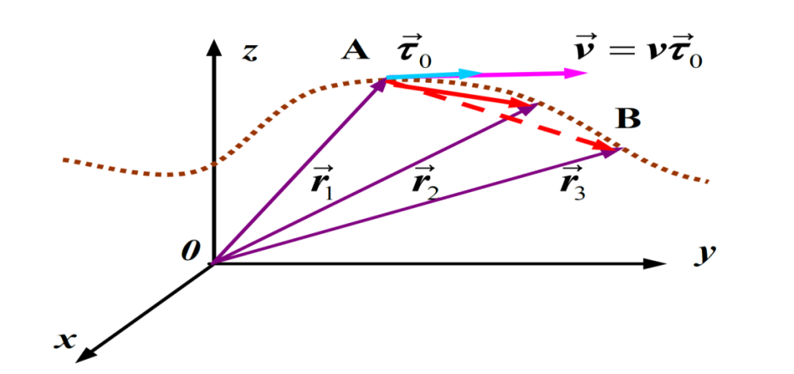
三、速度
描述质点位置变化和方向变化快慢的物理量
1、平均速度与平均速率
读成t 时刻附近△t 时间内的平均速度（或速率）
在直角坐标系中

Slide 13
2、瞬时速度与瞬时速率
瞬时速度：
瞬时速率：
注意：
可见平均速率不是平均速度的模。
可见速率是速度的模
是轨道切线方向上的单位矢

Slide 14
3、速度在直角坐标系中的表示式

Slide 15
四、加速度
描述质点速度大小和方向变化快慢的物理量
为描述机械运动的状态参量
称为机械运动状态的变化率
1、平均加速度与瞬时加速度
A
B
o

Slide 16
2、加速度在直角坐标系中

Slide 17
例 一运动质点在某瞬时位于矢径 的端点处，其速度大小为
（A） （B）
（C） （D）
答：（D）
（A）为速度的径向分量
（B）是速度
（C）与（A）同
（D）是速度大小

Slide 18
例 一质点的运动方程为 (SI)，则在t由0至4s的时间间隔内，质点的位移大小为 ，在t由0到4s的时间间隔内质点走过的路程为 。
答：（1）质点在t由0-4s的时间内的位移大小为
（2）质点的速度大小为
令v＝0，解得t＝3s
即从t=3s开始，质点沿反方向运动，所以质点的路程为
链接→

Slide 19
一、曲线运动
1、平面自然坐标中的描述
由曲线上各点的切线和法线所组成的一系列坐标系称自然坐标系。
指向轨道的凹侧
S
指向物体运动方向
O
位置矢量
运动方程
速 度

Slide 20
加 速 度
B
P₁
A
△θ
△θ
P₂
D
C
令：

Slide 21
B
A
△θ
切向加速度
D
C
法向加速度

Slide 22
2、圆周运动
s
1）自然坐标系:
O
R
C
匀速圆周运动 (υ=常数)

Slide 23
2）极坐标系:
p₂
角位置
Δθ
p₁
θ₂
*角位移
O
θ₁
角速度
方向为右手螺旋法则
角加速度
匀速圆周运动 (υ=常数)

Slide 24
3）线量与角量的关系
同一种运动的两种描述方法，二者必有联系。
【思考】 下列描述质点加速度物理量有何不同？

Slide 25
例 以速度为υ₀平抛一球，不计空气阻力，t时刻小球的切向加速度量值 a_{τ} ；法向加速度量值a_{n} 。
解：由图可知
υ_{x}= υ₀
θ
a_{τ}
υ_{y}
θ
υ
a_{n}
g

Slide 26
二、运动学中的两类问题
1.已知运动方程，求速度、加速度
例 一质点的运动方程为x =4t²,y = 2t + 3,其中x和y的单位是米（m），t 的单位是秒。试求：
（1）运动轨迹；
x = 4t²
y = 2t + 3
解: 由运动方程
消去参数 t 得 x =(y－ 3)²

Slide 27
（2）第一秒内的位移；
解: 先将运动方程写成位置矢量形式
t = 0时刻,
t = 1时刻,
因此，第一秒内的位移为

Slide 28
（3）t = 0 和 t = 1两时刻质点的速度和加速度。
解: 由
及
得
由
得
所以，t=0时
t=1时
（返回链接→)

Slide 29
2.已知加速度和初始条件，求速度和运动方程
一维情况：
由初始条件( t₀，υ₀， x₀ )可确定

Slide 30
例 若已知原点作圆周运动的ω或β，由初始条件（ t₀=0，ω₀， θ₀ ），求 θ 或 ω
解 :
匀速圆周运动(ω是恒量)

Slide 31
匀角加速圆周运动(β是恒量)

Slide 32
例 一质点沿x轴作直线运动,其加速度为a=6t, t=2秒时,质点以υ=12m/s的速度通过坐标原点,求该点的运动方程。
解:

Slide 33
例 一质点沿x轴运动，其加速度a与位置坐标x的关系为
a＝2＋6 x² (SI)
如果质点在原点处的速度为零，试求其在任意位置处的速度．
解：设质点在x处的速度为υ
＝2＋6 x²

Slide 34
一、运动描述的相对性
在不同的参考系中，对同一物体运动的描述一般是不同的。

υ
S/系
S系
❍
运动参考系S/
相对运动: 球相对S/系的运动
绝对运动: 球相对S系的运动
牵连运动: S/系相对S系的运动
静止参考系S

Slide 35
二、参考系之间的变换(非相对论效应)
S/
设有相互平动的S系和S/系
y
S
1.空时变换关系
o/
绝对位矢
牵连位矢
相对位矢
o
x
只有假定“长度的测量不依赖于参考系” 空间的绝对性
只有假定“时间的测量不依赖于参考系” 时间的绝对性

Slide 36
2. 速度变换关系
称为伽利略速度变换
绝对速度
牵连速度
相对速度
3.加速度变换关系
在S/相对于S平动的条件下, 有：

Slide 37
若
说明
(1) 以上结论是在绝对时空观(υ<<c)下得出的
(2) 注意区分“速度叠加”与“速度变换”
速度叠加：是在同一个参考系中进行的，总能够成立；
速度变换：应用于两个参考系之间，只在u<<c时才成立。
(3) 只适用于相对运动为平动的情形。

Slide 38
三、同一参考系质点间的相对运动
B
相对位矢
z
A
是B对A的位矢
o
y
x
这种描述相对运动的方法与上述方法是一致的。
绝对位矢
牵连位矢
相对位矢
Notes:
38

Slide 39
例 一火车以速率10m·s⁻¹向东行驶，雨相对于地面竖直下落, 在列车窗上形成的轨迹偏离竖直方向30⁰，则雨滴对地和对列车的速率分别为多少?
解：由题意画出下图
30⁰
由图可知

Slide 40
例 一人骑自行车向东行。在速度为10m·s⁻¹时，觉得有南风；速度增至15m·s⁻¹时，觉得有东南风。求：风的速度。
解:
当 = 10 m·s⁻¹ 时
θ
当 = 15 m·s⁻¹ 时
45⁰
注意风对地的速度不变
θ
由图中不难得出：

Slide 41
一. 质点运动的矢量描述
位 矢
运动方程与轨迹方程
位 移
平均速率不是平均速度的模；
速 度
速率是速度的模。
加速度

Slide 42
二. 速度和加速度的性质
相对性：必须指明参考系
矢量性：有大小和方向，可进行合成与分解，合成与分解遵守平行四边形法则——运动的独立性原理或运动叠加原理
瞬时性：大小和方向可以随时间改变
三. 平面曲线运动
自然坐标系中

Slide 43
圆周运动的角量与线量关系:
四、相对运动
在 υ₀ << c时，有伽利略变换
在S/相对于S平动

Slide 44
链接

